Slide 1
Wiskunde 2Tl
Hoofdstuk 5: Kwadraten, wortels en verbanden

Slide 2


Wiskunde leer je door:

Slide 3
Kwadraten
Een kwadraat is een getal met zichzelf vermenigvuldigd.
2 x 2 noemen we 2 kwadraat of 2²
5 x 5 noemen we 5 kwadraat of 5²
12 x 12 noemen we 12 kwadraat of 12²

Slide 4
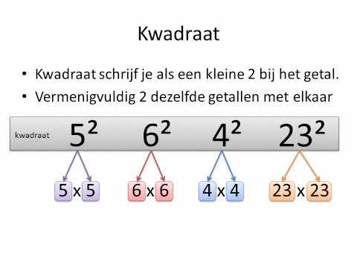
Kwadraten
Het getal vermenigvuldigd met zichzelf.

Slide 5
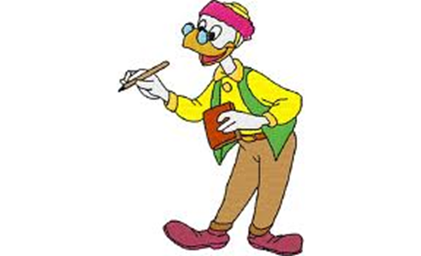

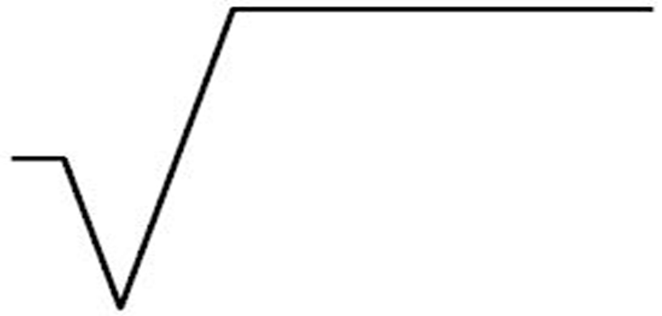
Wortels
Wat bedoelen we?

Slide 6

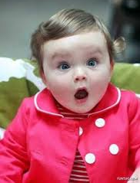
Wortels
Wat is een wortel in de wiskunde?
“De wortel van een getal is een kleiner getal dat, als je het met zichzelf vermenigvuldigt, weer het eerste getal oplevert”.
Welluk???

Slide 7
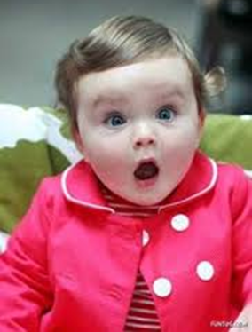

Wortels
Voorbeeld:
De wortel van 4 is 2. Want 2 x 2 = 4.
De wortel van 25 is 5. Want 5 x 5 = 25.
De wortel van 144 is 12. Want 12 x 12 = 144.

Slide 8
Plus + Min
Horen bij elkaar:
Plus +
1e Getal
2e Getal
Min -

Slide 9
Vermenigvuldigen + delen
Horen bij elkaar:
Vermenigvuldigen X
1e Getal
2e Getal
Delen :

Slide 10
Kwadrateren + Worteltrekken
Horen bij elkaar:
Kwadraat x²
1e Getal
2e Getal
Wortel √

Slide 11

Worteltrekken
Worteltrekken is het bepalen van de wortel van een getal.
“Wat is de wortel van..?”
Met behulp van rekenmachine

Slide 12
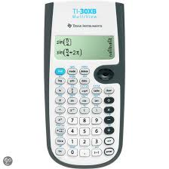
Wortels
Wortel berekenen met rekenmachine.
Op TI30XB: <2nd> x²
√

Slide 13
Wisseltoets
Maakt een normaal getal.
Instelling van rekenmachine
Antwoord een breuk, of wortel
of π.
Wissel naar getal met

Slide 14
Rekenvolgorde
Berekeningen MOETEN in de juiste volgorde.
Berekeningen: optellen, delen, wortels, haakjes, aftrekken, vermenigvuldigen, kwadraten.
Hoe onthoud je die juiste volgorde?

Slide 15
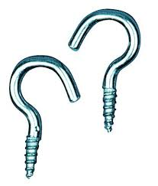
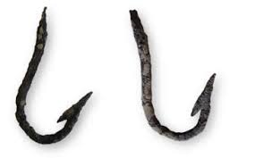

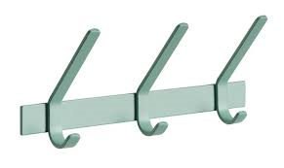
HOE
Stap 1: Haakjes

Slide 16

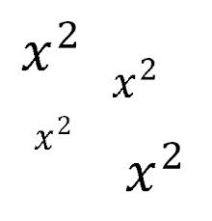

HOE KOmen
Stap 2: Kwadraten

Slide 17
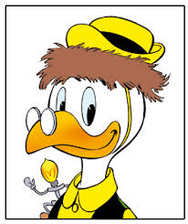
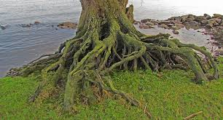
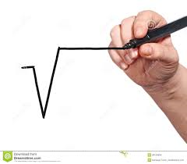
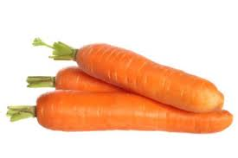
HOE Komen WE
Stap 3: Wortels

Slide 18
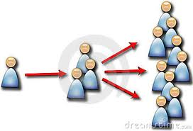

HOE KOMEN WE VAN
Stap 4: Vermenigvuldigen

Slide 19
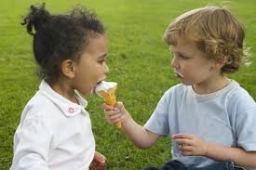
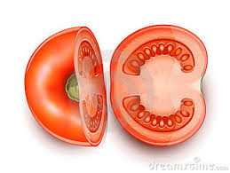
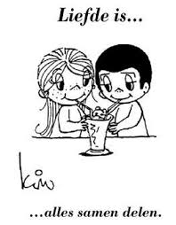
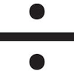
HOE Komen we van die
Stap 5: Delen

Slide 20
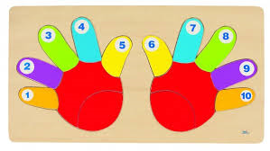
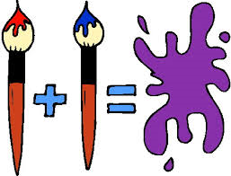

HOE komen we van die onvoldoendes
Stap 6: Optellen

Slide 21
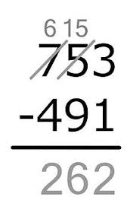
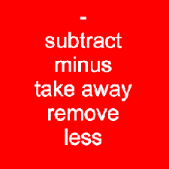

HOE komen we van die onvoldoendes AF?
Stap 7: Aftrekken

Slide 22
HOE komen we van die onvoldoendes AF?
Stap 1: Haakjes
Stap 2: Kwadraten
Stap 3: Wortels
Stap 4: Vermenigvuldigen
Stap 5: Delen
Stap 6: Optellen
Stap 7: Aftrekken

Slide 23

Rekenvolgorde
Wat als twee dezelfde soort berekeningen in één som staan?
Bijvoorbeeld: 2 x 5 + 3 x 6 =
Van links naar rechts

Slide 24
Rekenvolgorde
2 x 5 + 3 x 6 = ?
2 x 5 + 3 x 6 = ?
Van links: 2 x 5 = 10
10 + 3 x 6 =
Naar rechts: 3 x 6 = 18
10 + 18 = 28.

Slide 25
Quiz
5 x (6 : 2)
18 : (5 + √16)
4² : (-2 x -2)
(4² : -2) -16
9 x 4 - 6² + 3

Slide 26
Quiz 1
5 x (6 : 2)
5 x 3
15

Slide 27
Quiz 2
18 : (5 + √16)
18 : (5 + 4)
18 : 9
2

Slide 28
Quiz 3
4² : ( -2 x -2)
4² : 4
16 : 4
4

Slide 29
Quiz 4
(4² : -2) -16
(16 : -2) -16
-8 - 16
-24

Slide 30
Quiz 5
9 x 4 – 6² + 3
9 x 4 – 36 + 3
36 – 36 + 3
3

Slide 31
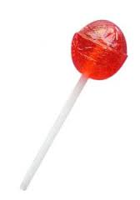
Quiz uitslag
-5 x ( 6 : -2) = 15
18 : ( 5 + √16) = 2
4² : (-2 x -2) = 4
(4² : -2) -16 = -24
9 x 4 – 6² + 3 = 3
Totaal : 0

Slide 32
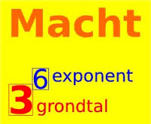
5.1 Machten
Wiskunde = zo kort mogelijk opschrijven.
Bijvoorbeeld: 3 x 3 x 3 x 3 x 3 x 3
Gaat snel fout. Dus:

Slide 33
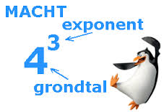
5.1 Machten
Wiskunde = zo kort mogelijk opschrijven.
Bijvoorbeeld: 4 x 4 x 4
Gaat snel fout. Dus:

Slide 34
5.1 Machten
Machtsverheffen is het grondtal een aantal keer met zichzelf vermenigvuldigen.
“Wat is 2 tot de macht 5”
Met behulp van rekenmachine

Slide 35
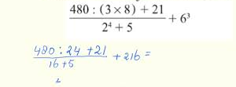
5.2 Volgorde en deelstreep
In een formule of som kan een deelstreep staan.
Reken uit wat bovenop de streep staat
Reken uit wat onder de streep staat
Antwoord = boven : onder.
Gebruik de rekenregels!

Slide 36
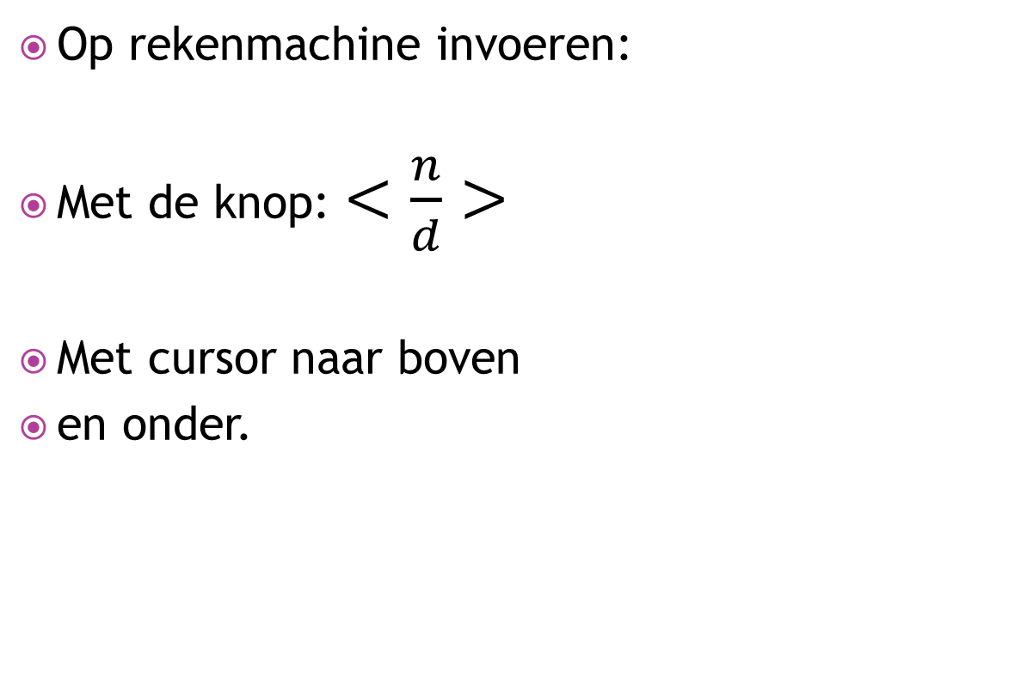
5.2 Volgorde en deelstreep
Op rekenmachine invoeren:
Met de knop: $<\frac{n}{d}>$
Met cursor naar boven
en onder.

Slide 37
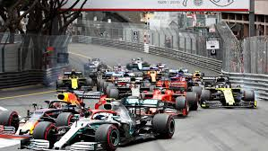
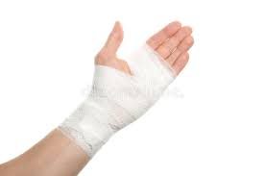
5.4 formules met haakjes
Wat is een formule?
Een formule beschrijft een verband.

Slide 38
5.4 formules met haakjes
Je spreekt af dat je 3 euro per uur gaat verdienen.
En je spreekt ook af dat je elke keer dat je komt 5 euro voor het treinkaartje krijgt.
Dan is er een verband tussen je inkomsten en hoeveel uren je gewerkt hebt.
i = 3 x u + 5
i = 3u + 5.

Slide 39
Notatie
In wiskunde staat soms cijfer en letter samen.
3u
3u is kort opgeschreven: 3 x u
Als u = 5 bijvoorbeeld dan 3u = 15.

Slide 40

Formules
Wat kost een verjaardagsfeest in de Efteling?

Slide 41
Met de auto:
Parkeermunt : € 10,00. Entree: € 35 per kaartje.
Feestje kost €10 plus €35 per kaartje
feestje = 10 + 35 . kaartje
f = 10 + 35k
WOORDFORMULE

Slide 42
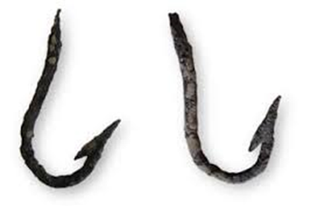
5.4 Formules met haakjes
In een formule kunnen haakjes staan.
Hoe Komen We Van Die Onvoldoendes Af?
Binnen de Haakjes gelden ook weer de rekenregels

Slide 43
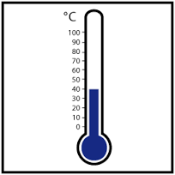
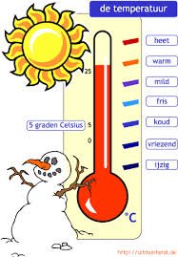
5.4 Formules met haakjes
temperatuur in Celsius = (temperatuur in Fahrenheit -32) : 1,8
C = (F -32) : 1,8
Hoeveel graden °C is 68°F?

Slide 44
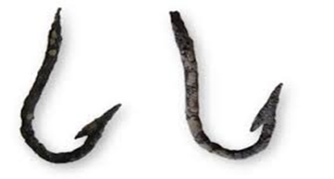
5.4 Formules met haakjes
Formule: C = (F–32):1,8 en gegeven dat F = 68
C = (68-32):1,8
Haakjes wegwerken: 68 – 32 = 36
C = 36:1,8
C = 20

Slide 45
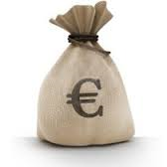
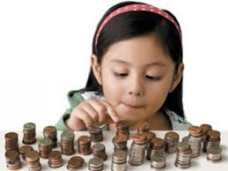
5.5 Formules met deelstreep
Formules met een deling (deelstreep).
€5 zakgeld per week
Hoeveel per maand?
€ 20?
€5 p/w = 5 x 52 = €260 per jaar.
260/12 = €21,67 per maand.

Slide 46
Formules met deelstreep
Maandloon =
W (weekloon) = € 154,30
boven: 52W = 52 x 154,30 = 8023,80
onder: geen berekening nodig
Maandloon =
Maandloon = € 668,63
52W
12
8023,80
12

Slide 47
Formules met deelstreep
BMI =
Gewicht = 72kg en lengte = 1,79m
boven: geen berekening nodig
onder: 1,79 x 1,79 = 3,20
BMI =
BMI = 22,4
gewicht
lengte²
72
3,2

Slide 48


5.6 formules en kwadraten
De hoogte van een bal is afhankelijk van hoe ver hij onderweg is.

Slide 49
5.6 Formules en kwadraten
Woordformule: hoogte = 6 x afstand – afstand²
Kwadratische formule.
hoogte = 6a – a²
Als je de afstand weet kan je de hoogte van de bal berekenen.

Slide 50
5.6 formules en kwadraten
hoogte = 6a – a²
Tabel
Welke hoogte heeft de bal als hij 1 meter ver is?
hoogte = 6 x 1 – 1²
hoogte = 5
afstand | 1 | 2 | 3 | 4 | 5 | 6
hoogte
Rekenregels!

Slide 51
5.6 formules en kwadraten
hoogte = 6a – a²
Welke hoogte heeft de bal als hij 2 meter ver is?
hoogte = 6 x 2 – 2²
hoogte = 8
afstand | 1 | 2 | 3 | 4 | 5 | 6
hoogte | 5
8
9
8
5
0
Rekenregels!

Slide 52
5.6 formules en kwadraten
hoogte = 6a – a²
Grafiek
afstand | 1 | 2 | 3 | 4 | 5 | 6
hoogte | 5
8
9
8
5
0

Slide 53
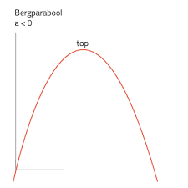
Berg-parabool
In de formule staat een negatief voor het kwadraat:

Slide 54
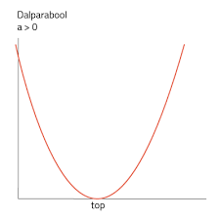
Dal-parabool
In de formule staat een positief voor het kwadraat:

Slide 55

Voorbeeld formule
LET OP bij het kwadraat van een negatief getal.
Hoeveel is het kwadraat van -2?
-2² = -4
(-2)² = 4
Zet een negatief getal altijd tussen haakjes bij kwadraat!

Slide 56
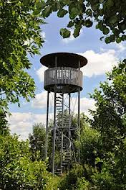
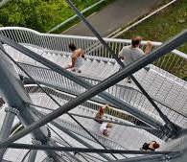
5.7 Formules met wortels
Hoe hoger je staat, hoe verder je kan kijken

Slide 57
5.7 Formules met wortels
Woordformule: kijkafstand = 2,5 x √ 2 x hoogte
Wortelformule.
k = 2,5 x √ 2h
Een verband tussen k en h wordt beschreven in een formule.

Slide 58
5.7 formules met wortels
k = 2,5 x √ 2h
Tabel
Hoe ver kan je kijken als je op 1m hoogte staat?
k = 2,5 x √ 2 x 1
k = 3,5
h | 1 | 2 | 3 | 4 | 5 | 6
k
3,5
Rekenregels!

Slide 59
5.7 formules met wortels
kijkafstand = 2,5 x √ 2h
Hoe ver kan je kijken als je op 2m hoogte staat?
k = 2,5 x √ 2 x 2
k = 5
h | 1 | 2 | 3 | 4 | 5 | 6
k | 3,5
5
6,1
7
7,9
8,6
Rekenregels!

Slide 60
5.7 formules met wortels
k = 2,5 x √ 2h
Grafiek
h | 1 | 2 | 3 | 4 | 5 | 6
k | 3,5
5
6,1
7,1
7,9
8,7

Slide 61
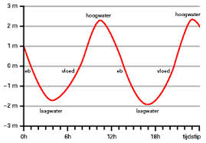
5.8 Periodieke verbanden
Grafiek met tijd.
Om de zoveel tijd een herhaling (bijv. eb en vloed).
Herhaling = periode.

Slide 62
5.8 Periodieke verbanden
Maximum
Minimum
Periode
Grafiek aflezen

Slide 63


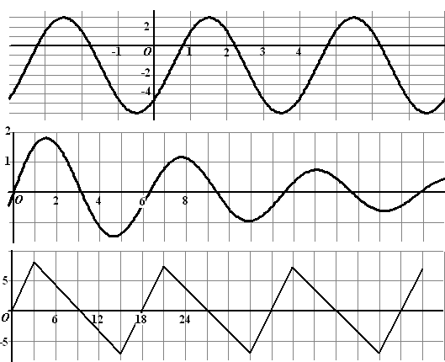
Welke grafieken zijn periodiek?

Slide 64
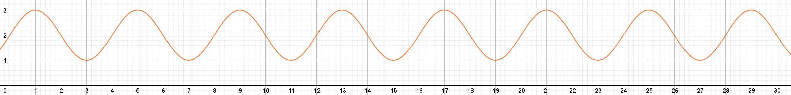
Hoe gaat de grafiek verder?
Wat is de hoogte bij x=23
Periode duurt 4 seconden
Je kan er 5 periodes van 4 seconde “uit’ halen.
5 x 4 = 20
23 – 20 = 3
De hoogte bij 3 seconde is hetzelfde als bij 23 secondes.
De hoogte is 1 meter.

Slide 65
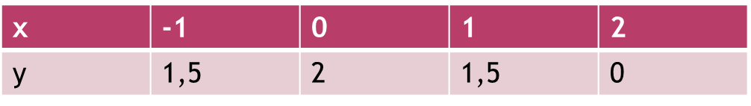
Herhaling: Grafiek Tekenen
Wat moet er allemaal gebeuren?
Bijvoorbeeld formule: y = 2 – 0,5x²
En daarbij hoort de tabel:
Coördinaten: (-1;1,5) en (0,2) en (1; 1,5)…

Slide 66
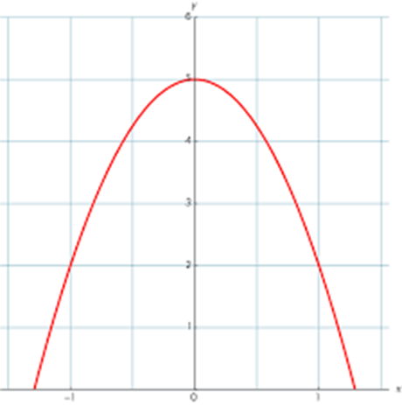
Grafiek tekenen
Coördinaten: (-1;1,5) en (0,2) en (1; 1,5)…

Slide 67
Grafiek tekenen
Stapgrootte
Vloeiende lijn
Titel
X-as
Y-as
y = 2 – 0,5x²
y
x

Slide 68
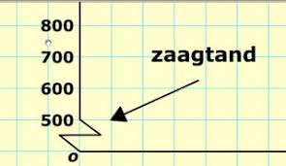
Stapgrootte en Zaagtand
Alle stap even groot (per as mag verschillend).
Eerste stap mag afwijken.
Maar dat wel duidelijk maken d.m.v. zaagtand.

